Slide 1
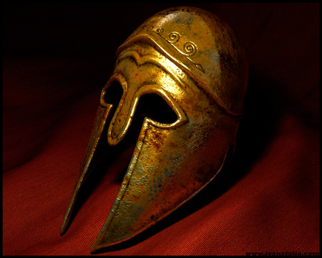
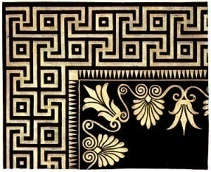
Grécko-perzské vojny
5. st. pred Kr.

Slide 2
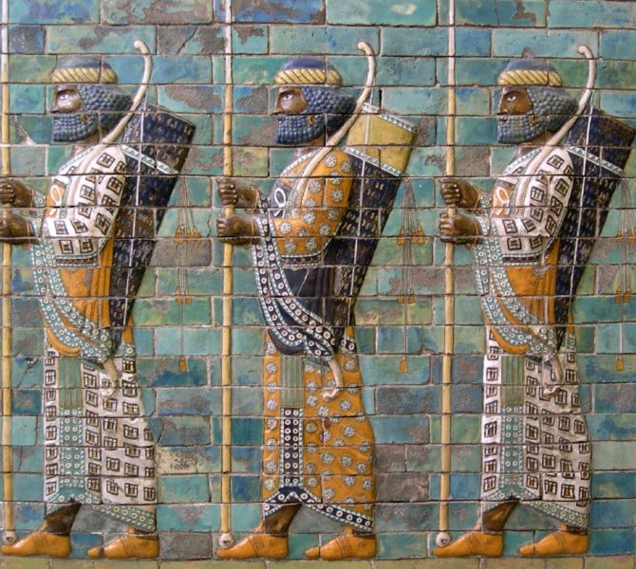
Bol to vojnový konflikt medzi Perziou a Gréckom
Perzia – kedysi mocná svetová ríša, ktorá vznikla v 6. storočí pred Kr. s centrom na území dnešného Iránu
O vojne nám zanechal správy grécky historik Herodotos

Slide 3
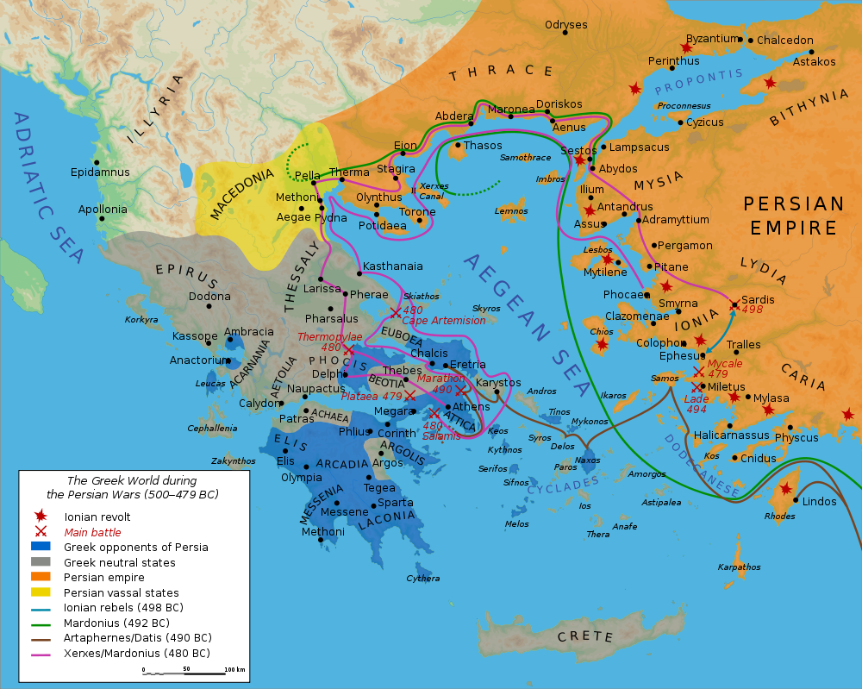
Príčiny
Perzská ríša ohrozovala grécke kolónie v Malej Ázii
Gréci sa obávali straty dovozu obilia
Perzský kráľ sa rozhodol pomstiť Grékom za pomoc kolóniám
PERZIA
Grécke
kolónie
GRÉCKO

Slide 4
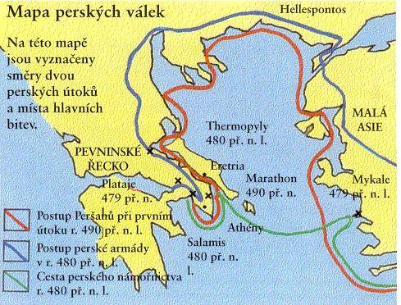
Miesta dôležitých bitiek
Termopyly
Plataje
Maratón
Salamína

Slide 5
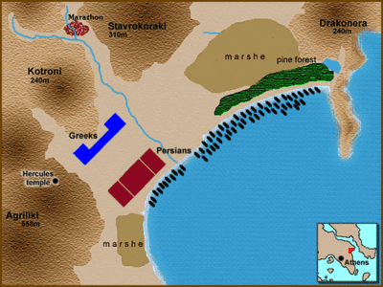
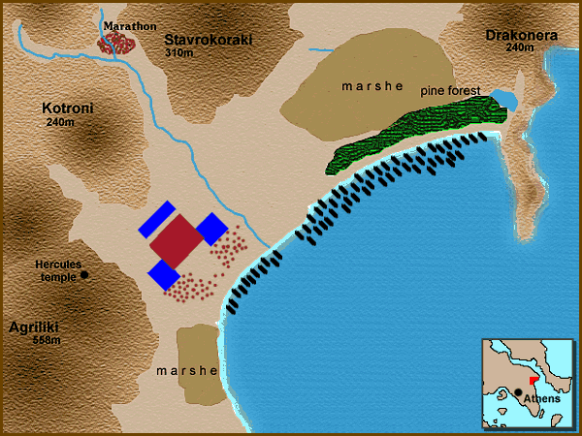
Bitka pri Maratóne - 490 pred Kr.
bol to vrcholný pokus perzského vládcu o pripojenie Grécka k Perzskej ríši
vďaka premyslenej taktike Gréci porazili omnoho silnejšieho nepriateľa (vraj padlo len 192 Aténčanov)
1. fáza bitky
2. fáza bitky

Slide 6
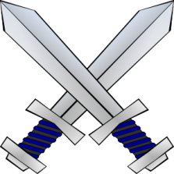
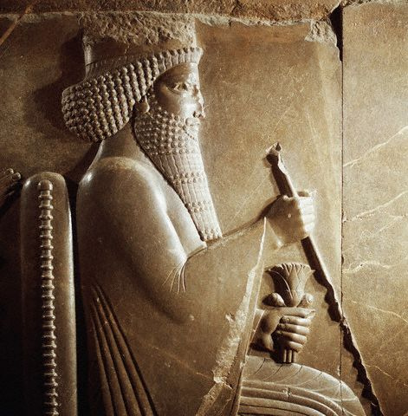
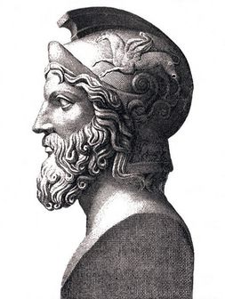
Bitka pri Maratóne – 490 pred Kr.
Perzia Atény
DAREIOS I. MILTIADES
Vyhralo
aténske
vojsko
VÝSLEDOK

Slide 7
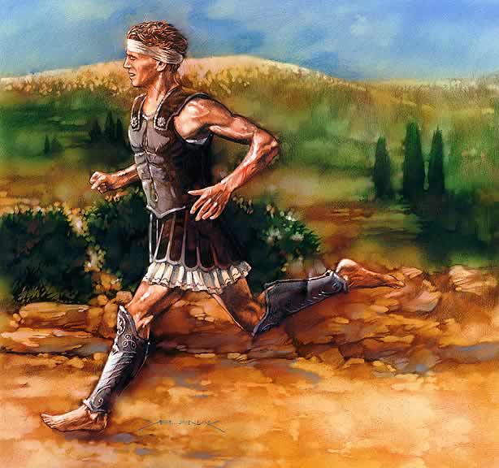
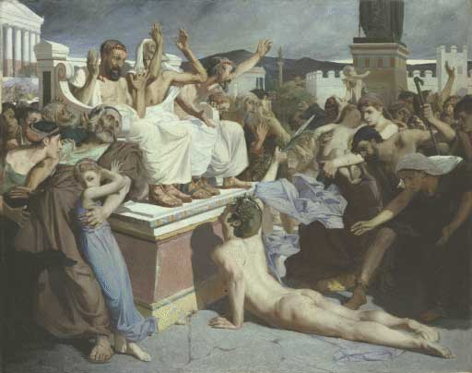
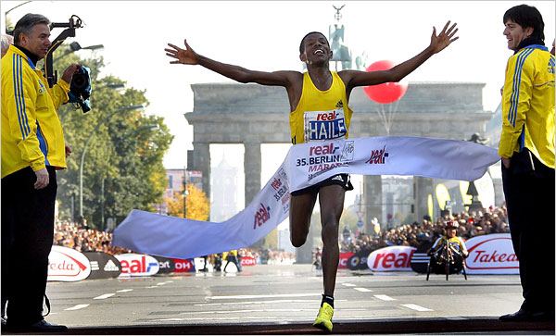
MARATÓN - ATÉNY
Posol Philippides utekal so správou o víťazstve do Atén
Po vyslovení slávnej vety: „Zvíťazili sme!“, zomrel od vyčerpania
Stal sa inšpiráciou pre dnešný „maratónsky beh“ (42 195 m)
Zvíťazili sme!

Slide 8
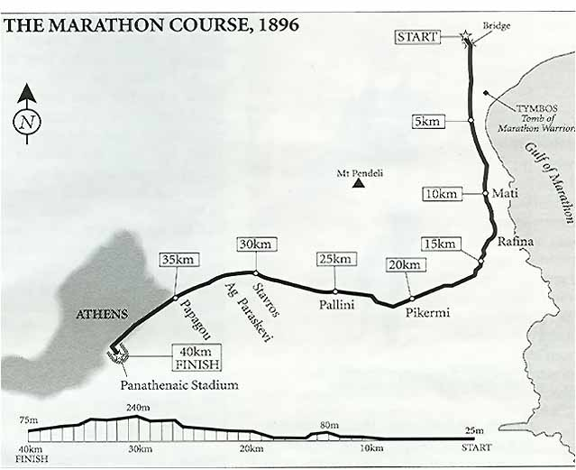
Trasa prvého novodobého maratónskeho behu z roku 1896
Maratón
Atény

Slide 9
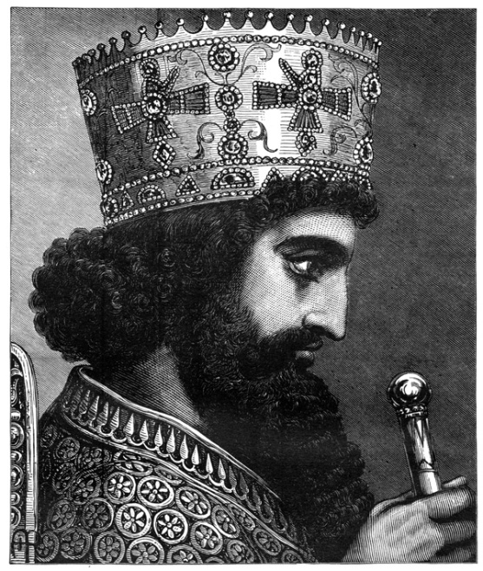
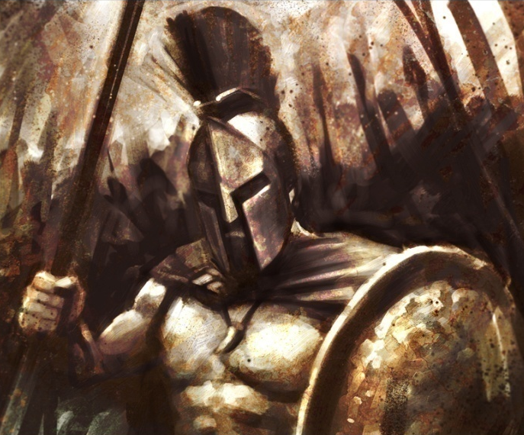
Bitka pri Termopylách – r. 480 pred Kr.
Perzia Sparta
(2 600 000 Peržanov) (300 Sparťanov)
(dnešný odhad 70000 - 300 000)
XERXES I. LEONIDAS
Po 3 dňoch
zradou
vyhrali
Peržania
VÝSLEDOK

Slide 10
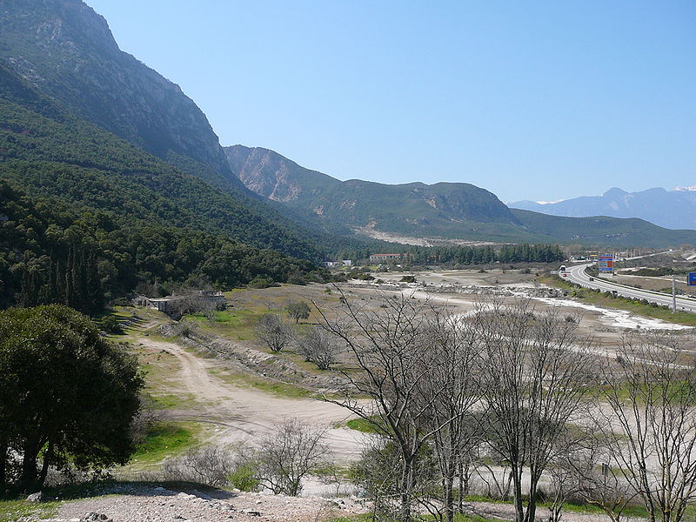
Termopylský priesmyk dnes
Pobrežie mora
v roku 480 pred Kr.

Slide 11
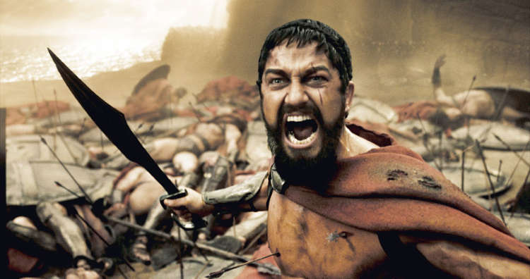
Na bojisku po vojne postavili pomník s nápisom:
„A ty pútnik, zvestuj Lakedaimonským (Sparťanom), že my tu mŕtvi ležíme, ako zákony kázali nám.“

Slide 12
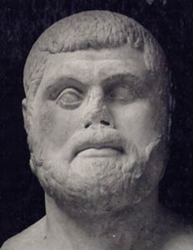
Námorná bitka pri Salamíne – r. 480 pred Kristom
Perzia Atény
XERXES I. TEMISTOKLES
Atény Peržanov
definitívne
porazili
(Peržania stratili 200 - 300 lodí)
VÝSLEDOK

Slide 13
BITKA PRI PLATAJÁCH - r. 479 pred Kristom
Veľké víťazstvo Grékov.
Napriek tomu sa podarilo Peržanom spustošiť a vyplieniť Atény.

Slide 14
Výsledok vojen
Perzia bola porazená – musela uznať nezávislosť maloázijských gréckych miest
celé Grécko bolo oslobodené
vznik Aténskeho námorného spolku
r. 449 pred Kr. – uzavretý Kalliov mier

Slide 15
Grécko-perzské vojny
zápis do zošita
Perzská ríša - mocný štátny útvar
- vznikla v 6. storočí pred Kr.
- začala si podmaňovať grécke mestá v Malej Ázii
Vzájomné nepriateľstvo vyvrcholilo v tzv. grécko-perzských vojnách
Významné bitky:
490 pred Kr. – bitka pri Maratóne
- (Miltiadés x Dáreios)
- zvíťazili Gréci
480 pred Kr. – bitka pri Termopylách
- (Leonidas x Xerxes)
- zvíťazili Peržania
480 pred Kr. - námorná bitka pri Salamíne
- (Themistokles x Xerxes)
- zvíťazili Gréci
479 pred Kr. - bitka pri Platajách
- veľké víťazstvo Grékov
Výsledok vojen:
Peržania boli porazení a definitívne vyhnaní z Grécka.
Prestali ohrozovať grécke mestá v Malej Ázii.

